Slide 1

ARTIGO CIENTÍFICO
Serviço de Endoscopia Gastrointestinal
Hospital das Clínicas
Faculdade de Medicina da Universidade de São Paulo
Cíntia Morais – E1
São Paulo, 13 de março de 2013.

Slide 2
Balão intragástrico melhora significativamente o índice de atividade da doença hepática não alcoólica em pacientes obesos com esteatohepatite não-alcoólica: um estudo piloto

Slide 3
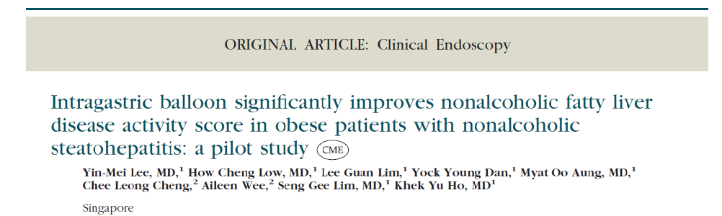
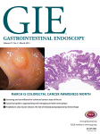

Slide 4
INTRODUÇÃO
- Doença hepática gordurosa não alcoólica (NAFLD) é um espectro de doenças que vão desde a esteatose não alcoólica a esteatohepatite (NASH).
- A prevalência mundial de NAFLD varia de 12% a 40%.
- Estudos indicam que 27% dos pacientes com NAFLD irão desenvolver fibrose e 19% terão cirrose dentro de 9 anos.
- A perda de peso melhora os testes de função hepática e diminui a infiltração gordurosa na histologia hepática, porém a necroinflamação e a fibrose podem piorar se essa perda for muito rápida (>1.6kg /semana).

Slide 5
OBJETIVO
- O objetivo do estudo é avaliar a eficácia do Balão Intragástrico Bioentérico (BIB) na melhora histológica do NASH em pacientes obesos.
- O BIB pode produzir uma perda de peso de 13.9kg em um período de 6 meses. É um dispositivo seguro e é removido dentro de 6 meses.

Slide 6
MÉTODOS
- Estudo prospectivo, com randomização de pacientes obesos com evidência histológica de NASH e que se submeteram a Etapa 1 da dieta da American Heart Association* (AHA), exercícios e colocação de BIB ou Etapa 1 de dieta, exercícios da AHA com falsa colocação de BIB, por um período de 6 meses.
- Consentimento informado foi obtido de todos os pacientes.
* Etapa I da dieta da AHA: prioriza o consumo de lipoproteína de baixa densidade, com uma ingestão diária de gordura total não mais do que 30%, gordura saturada de 10%, poliinsaturadas de até 15%; proteína cerca de 15% e carboidrato 55% ou mais, colesterol <300mg/dia, sódio<400mg e fibras de 20-30g.

Slide 7
MÉTODOS
- Critérios de inclusão: ter entre 21 a 65 anos de idade, apresentar evidência histológica de NASH, IMC >27 kg/m2, e ter falhado a pelo menos 6 meses de terapia médica para a redução de peso.
- Biópsias hepáticas basais foram feitas 6 meses antes da randomização.
- Critérios de exclusão: doença orgânica do TGI superior, uso de anti-inflamatórios, anticoagulantes ou esteróides, histórico de alcoolismo ou dependência de drogas, hérnia de hiato >5cm, úlcera gástrica ou duodenal ativa e cirurgia intestinal prévia.

Slide 8
MÉTODOS
- O BIB foi inserido por endoscopia e preenchido com 500ml de solução salina e 10ml de azul de metileno (alerta de vazamento). No grupo controle, em vez do BIB, o estômago foi preenchido com 500ml de solução salina.
- Eram orientados a uma dieta de 1200 a 1500 calorias e instruídos para prática de atividade física diária. No seguimento, avaliações mensais com testes sanguíneos.
- Após 6 meses, os pacientes eram submetidos a nova endoscopia e o balão era removido - no grupo tratado.
- Uma biópsia hepática era feita dentro de 1 mês após a última endoscopia. Os pacientes eram seguidos por mais 1 mês.

Slide 9
AVALIAÇÃO DE RESULTADOS
- O desfecho primário foi a avaliação da histologia hepática antes e após o tratamento.
- A avaliação da atividade da doença foi feita utilizando o sistema de pontuação de NAFLD que utiliza 5 achados: esteatose, balonização hepatocelular, inflamação lobular, fibrose e ausência de lipogranulomas. Uma pontuação ≥5 corresponde a um diagnóstico de NASH.
- A avaliação histológica foi feita por um único patologista, antes e após o tratamento.

Slide 10
RESULTADOS
- Um total de 21 pacientes foram inscritos no estudo. Três pacientes retiraram-se do estudo dentro de uma semana devido a queixas de desconforto epigástrico e vômitos, secundário a colocação do BIB.
- Assim, 18 pacientes completaram o estudo, sendo 8 no grupo com BIB e 10 no grupo de controle.
- As características basais dos grupos BIB e placebo foram semelhantes: idade, sexo, IMC, proporção de diabetes mellitus, hipercolesterolemia, nível de alanina aminotransferase (ALT), nível de aspartato aminotransferase (AST), pontuação de esteatose, escores de atividade NAFLD e grau de fibrose.

Slide 11
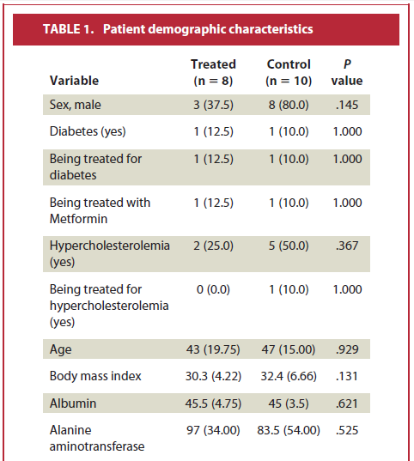
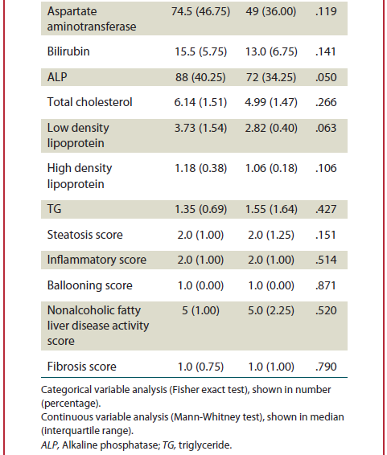
RESULTADOS
RESULTADOS

Slide 12
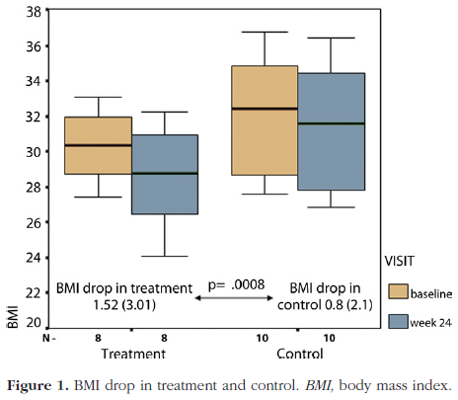
RESULTADOS
- Verificou-se uma diminuição significativa na média do IMC tanto no grupo com BIB quanto no controle (32,4± 9,1 na linha de base vs 31,6 ± 9,5 no final do tratamento, P=0,022). No entanto, a diminuição na mediana [intervalo] do IMC foi significativamente maior no grupo com BIB que no grupo controle (1,52 [0,36-3,37] vs 0,8 [-0,74 para 1,33], P= 0,0008) (Fig. 1).

Slide 13
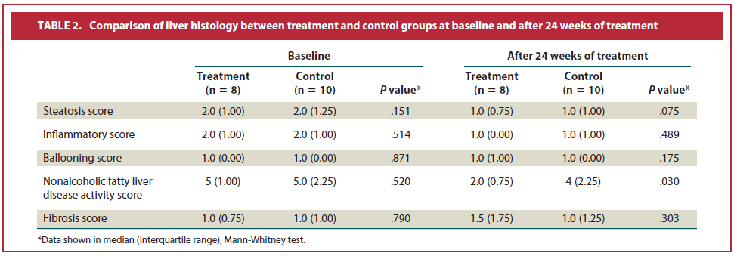
RESULTADOS
- A mediana da pontuação de atividade da doença gordurosa não alcoólica do fígado, no final do tratamento, foram significativamente menores nos tratados com BIB em comparação com o grupo placebo. (2 [0,75] vs 4 [2,25]; P=0,03).

Slide 14
RESULTADOS
- Houve uma tendência de melhora nos escores médios da esteatose (1 [0,75] vs 1 [1], P=0,075) no grupo com BIB versus o grupo placebo.
- Não houve mudança na mediana (IQR) do grau de inflamação lobular hepatocelular, balonização ou pontuação de fibrose em ambos os grupos após o tratamento.

Slide 15
DISCUSSÃO
→ Este é o primeiro estudo a relatar sobre o novo uso do balão intragástrico na gestão da doença do fígado gorduroso.
→ A perda de peso resultou numa redução do IMC maior no grupo tratado.
→ Houve uma melhora significativa da histologia hepática no grupo tratado em relação aos escores de atividade da NAFLD e escore de esteatose.
→ Este estudo mostrou que, mesmo um curto período de tratamento pode resultar em melhora parcial de parâmetros histológicos.
“Acreditamos que o balão intragástrico tem potencial no tratamento de NASH”.

Slide 16


DISCUSSÃO
- As principais limitações do estudo são o pequeno número de pacientes incluídos (Biópsia Hepática → ) e a curta duração entre tratamento e acompanhamento.
- O estudo foi capaz de mostrar que o BIB melhorou o escore de atividade da NAFLD e resultou em perda ponderal no grupo tratado versus no placebo. Também demonstrou uma tendência para melhora nas pontuações da esteatose (Poucos pacientes randomizados ?) .

Slide 17
DISCUSSÃO
- Futuros estudos, utilizando uma amostra maior, com maior tempo de duração e a monitorização dos pacientes por um período mais longo após a remoção do BIB serão úteis para responder esta dúvida.
- Uma repetição da biópsia 1 ano após o fim do tratamento ajudaria a elucidar se a melhora histopatológica desapareceu após o aumento de peso.

Slide 18
CONCLUSÃO
- Os resultados deste estudo piloto demonstraram que a combinação de dieta, exercício e uso de BIB por 6 meses, levou a uma maior perda do IMC e melhora da necroinflamação em pacientes obesos com NASH quando comparado com um regime de dieta e exercício apenas.
- Mais estudos, com maior número e maior tempo de acompanhamento, serão necessários para provar se a terapia é significativa no tratamento da NASH.

Slide 19
FIM

Slide 20

Praia de Boa Viagem – Recife - PE

